Slide 1
MySQL 数据库设计
Zhufeng.li

Slide 2
目标
MySQL 简介与总览
MySQL 架构与原理
MySQL 关键技术点
MySQL 应用与规范

Slide 3
MySQL 简介与总览——发展历史
1979
1996
1999
2001
2008
2009
Unireg 诞生
MySQL 1.0发布
MySQL AB 成立
MySQL 4.0发布
Sun收购MySQL AB
Oracle收购Sun
Unireg是MySQL的前身，它是一个很底层的面向报表的存储引擎。
MySQL AB最初是由David Axmark、Allan Larsson和Michael“Monty”Widenius在瑞典创办的。
MySQL正式集成了InnoDB存储引擎
Sun公司以10亿美金收购MySQL AB公司。Sun公司对MySQL进行了大量的推广、优化、Bug修复等工作。
2009年4月，Oracle公司以74亿美元收购Sun公司，自此MySQL数据库进入Oracle时代。
Notes:
MySQL的历史最早可以追溯到1979年，那时Oracle也才小打小闹，微软的SQL Server影子都没有。有一个人叫Monty Widenius, 为一个叫TcX的小公司打工，并用BASIC设计了一个报表工具，可以在4M主频和16KB内存的计算机上运行。过了不久，又将此工具，使用C语言重写，移植到Unix平台，当时，它只是一个很底层的面向报表的存储引擎。这个工具叫做Unireg。
1985 年，瑞典的几位志同道合小伙子(以David Axmark 为首) 成立了一家公司，这就是MySQL AB 的前身。
1990年，TcX的customer 中开始有人要求要为它的API提供SQL支持，当时，有人想到了直接使用商用数据库算了，但是Monty觉得商用数据库的速度难令人满意。于是，他直接借助于mSQL的代码，将它集成到自己的存储引擎中。但不巧的是，效果并不太好。于是, Monty雄心大起，决心自己重写一个SQL支持。
1996年，MySQL 1.0发布，它只面向一小拨人，相当于内部发布。
1996年10月，MySQL 3.11.1发布(MySQL没有2.x版本)，最开始只提供Solaris下的二进制版本。一个月后，Linux版本出现了。
在接下来的两年里，MySQL被依次移植到各个平台。在发布时，MySQL数据库采用的许可策略有些与众不同：允许免费使用，但是不能将MySQL与自己的产品绑定在一起发布。如果想一起发布，就必须使用特殊许可，意味着要花“银子”。当然，商业支持也是需要花“银子”的。其他方面，随用户怎么用都可以。这种特殊许可为MySQL带来了一些收入，从而为它的持续发展打下了良好的基础。
1998年1月，MySQL关系型数据库于发行第一个版本。它使用系统核心的多线程机制提供完全的多线程运行模式，并提供了面向C、C++、Eiffel、Java、Perl、PHP、Python及Tcl等编程语言的编程接口(API)，支持多种字段类型，并且提供了完整的操作符支持。
1999～2000年，MySQL AB公司在瑞典成立。Monty雇了几个人与Sleepycat合作，开发出了Berkeley DB引擎, 因为BDB支持事务处理，所以MySQL从此开始支持事务处理了。
2000年4月，MySQL对旧的存储引擎ISAM进行了整理，将其命名为MyISAM。
2001年，Heikki Tuuri向MySQL提出建议，希望能集成他的存储引擎InnoDB，这个引擎同样支持事务处理，还支持行级锁。该引擎之后被证明是最为成功的MySQL事务存储引擎。
MySQL与InnoDB的正式结合版本是4.0。
MySQL4.1版本中增加了不少新的性能，包括对主键的更高速度的缓存，对子查询的更好的支持，以及应网络约会网站所要求的，基于地理信息的查询。
2003年12月，MySQL 5.0版本发布，提供了视图、存储过程等功能。
2008年1月，MySQL AB公司被Sun公司以10亿美金收购，MySQL数据库进入Sun时代。在Sun时代，Sun公司对其进行了大量的推广、优化、Bug修复等工作。
2008年11月，MySQL 5.1发布，它提供了分区、事件管理，以及基于行的复制和基于磁盘的NDB集群系统，同时修复了大量的Bug。
2009年4月，Oracle公司以74亿美元收购Sun公司，自此MySQL数据库进入Oracle时代，而其第三方的存储引擎InnoDB早在2005年就被Oracle公司收购。
2010年12月，MySQL 5.5发布，其主要新特性包括半同步的复制及对SIGNAL/RESIGNAL的异常处理功能的支持，最重要的是InnoDB存储引擎终于变为当前MySQL的默认存储引擎。MySQL 5.5不是时隔两年后的一次简单的版本更新，而是加强了MySQL各个方面在企业级的特性。Oracle公司同时也承诺MySQL 5.5和未来版本仍是采用GPL授权的开源产品。

Slide 4
MySQL 简介与总览——历史与版本
2010
2013
2015
2018
MySQL 5.5发布
MySQL 5.6发布
MySQL 5.7发布
MySQL 8.0发布
InnoDB存储引擎变为MySQL的默认存储引擎
InnoDB 引擎进行了改造，提供全文索引能力，使 InnoDB 适合各种应用场景
3倍更快的性能 InnoDB 相关改进 新的优化器 多源复制 GIS 相关改进 原生 JSON 支持
比 MySQL 5.7 快 2 倍NoSQL 存储功能 UTF8性能改进 窗口函数 隐藏索引 降序索引 高可用性 安全性
Notes:
MySQL的历史最早可以追溯到1979年，那时Oracle也才小打小闹，微软的SQL Server影子都没有。有一个人叫Monty Widenius, 为一个叫TcX的小公司打工，并用BASIC设计了一个报表工具，可以在4M主频和16KB内存的计算机上运行。过了不久，又将此工具，使用C语言重写，移植到Unix平台，当时，它只是一个很底层的面向报表的存储引擎。这个工具叫做Unireg。
1985 年，瑞典的几位志同道合小伙子(以David Axmark 为首) 成立了一家公司，这就是MySQL AB 的前身。
1990年，TcX的customer 中开始有人要求要为它的API提供SQL支持，当时，有人想到了直接使用商用数据库算了，但是Monty觉得商用数据库的速度难令人满意。于是，他直接借助于mSQL的代码，将它集成到自己的存储引擎中。但不巧的是，效果并不太好。于是, Monty雄心大起，决心自己重写一个SQL支持。
1996年，MySQL 1.0发布，它只面向一小拨人，相当于内部发布。
1996年10月，MySQL 3.11.1发布(MySQL没有2.x版本)，最开始只提供Solaris下的二进制版本。一个月后，Linux版本出现了。
在接下来的两年里，MySQL被依次移植到各个平台。在发布时，MySQL数据库采用的许可策略有些与众不同：允许免费使用，但是不能将MySQL与自己的产品绑定在一起发布。如果想一起发布，就必须使用特殊许可，意味着要花“银子”。当然，商业支持也是需要花“银子”的。其他方面，随用户怎么用都可以。这种特殊许可为MySQL带来了一些收入，从而为它的持续发展打下了良好的基础。
1998年1月，MySQL关系型数据库于发行第一个版本。它使用系统核心的多线程机制提供完全的多线程运行模式，并提供了面向C、C++、Eiffel、Java、Perl、PHP、Python及Tcl等编程语言的编程接口(API)，支持多种字段类型，并且提供了完整的操作符支持。
1999～2000年，MySQL AB公司在瑞典成立。Monty雇了几个人与Sleepycat合作，开发出了Berkeley DB引擎, 因为BDB支持事务处理，所以MySQL从此开始支持事务处理了。
2000年4月，MySQL对旧的存储引擎ISAM进行了整理，将其命名为MyISAM。
2001年，Heikki Tuuri向MySQL提出建议，希望能集成他的存储引擎InnoDB，这个引擎同样支持事务处理，还支持行级锁。该引擎之后被证明是最为成功的MySQL事务存储引擎。
MySQL与InnoDB的正式结合版本是4.0。
MySQL4.1版本中增加了不少新的性能，包括对主键的更高速度的缓存，对子查询的更好的支持，以及应网络约会网站所要求的，基于地理信息的查询。
2003年12月，MySQL 5.0版本发布，提供了视图、存储过程等功能。
2008年1月，MySQL AB公司被Sun公司以10亿美金收购，MySQL数据库进入Sun时代。在Sun时代，Sun公司对其进行了大量的推广、优化、Bug修复等工作。
2008年11月，MySQL 5.1发布，它提供了分区、事件管理，以及基于行的复制和基于磁盘的NDB集群系统，同时修复了大量的Bug。
2009年4月，Oracle公司以74亿美元收购Sun公司，自此MySQL数据库进入Oracle时代，而其第三方的存储引擎InnoDB早在2005年就被Oracle公司收购。
2010年12月，MySQL 5.5发布，其主要新特性包括半同步的复制及对SIGNAL/RESIGNAL的异常处理功能的支持，最重要的是InnoDB存储引擎终于变为当前MySQL的默认存储引擎。MySQL 5.5不是时隔两年后的一次简单的版本更新，而是加强了MySQL各个方面在企业级的特性。Oracle公司同时也承诺MySQL 5.5和未来版本仍是采用GPL授权的开源产品。

Slide 5
MySQL 简介与总览——衍生版本
MariaDB
Percona Server（We use Percona Server currently）
MepSQL
Drizzle
OurDelta
Notes:
提到 MySQL， 我们不得不说说其两大重要的时间点：
2008 年 Sun 收购 MySQL AB
2010 年 Oracle 收购 Sun
在 MySQL 两次易主的过程中，开发者们普遍担心某一天 MySQL 会成为一个非开源的收费版本，所以在此期间出现了很多类 MySQL 的 RDBMS。然而到目前为止，主要有两个久经考验的 RDBMS 分别为：Percona server for MySQL 和 MariaDB。
1. MariaDB
MariaDB 是一个采用 Maria 存储引擎的 MySQL 分支版本，是由原来 MySQL 的作者 Michael Widenius创办的公司所开发的免费开源的数据库服务器。
MariaDB 提供 Windows 和 Linux 的版本。
2. Percona Server
Percona Server是mysql数据库的一个衍生版本,在性能,稳定性和可管理性上都有很大的提升,目前淘宝的mysql数据库就是基于PerconaServer
Percona Server 只包含 MySQL 的服务器版，并没有提供相应对 MySQL 的 Connector 和 GUI 工具进行改进。
Percona Server 只提供 Linux 的版本。
发展史:
2008.12.16 年第一个版本 Percona Server 1.0.2 正式 release
2018.03.31 年最新的版本 Percona Server 5.7.22-22 正式 release
3. MepSQL
MepSQL 是一个 MySQL 的衍生版本。MepSQL 初始基于 facebook 补丁的 MySQL 代码，增加了用户友好的安装包和文档。MepSQL 主要侧重于高性能和来自社区开发的新特性、工具和文档。
只提供 Linux 版本。
4. Drizzle
Drizzle，一个精简版的MySQL分支，在目前的MySQL代码基本之上，将存储过程、视图、触发器、查询缓存、PREPARE语句等等没什么必要的功能从代码中删掉，简化对数据类型和存储引擎的支持，并且进行大胆的重构。最终要实现的目的是将MySQL的代码大大简化，理顺MySQL的架构，改善 MySQL的代码质量，提高系统的稳定性和性能。将更适合 Web应用、云计算组件、没有业务逻辑的数据库(又名存储过程)、多核架构等业务
5. OurDelta
Ourdelta是MySQL的第三方服务商。他们根据自己的观点各自维护着自己的MySQL第三方发行版，包括修正BUG，溶入功能增强性补丁等等。

Slide 6
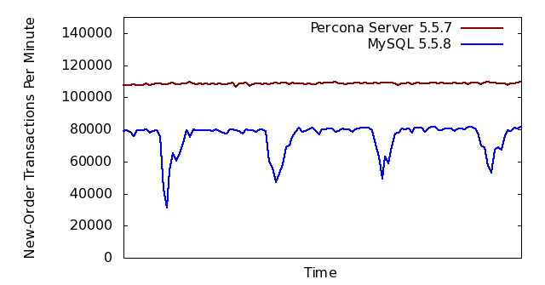
MySQL 简介与总览——Percona Server
性能

Slide 7
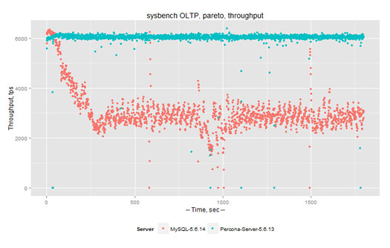
MySQL 简介与总览——Percona Server
稳定性

Slide 8
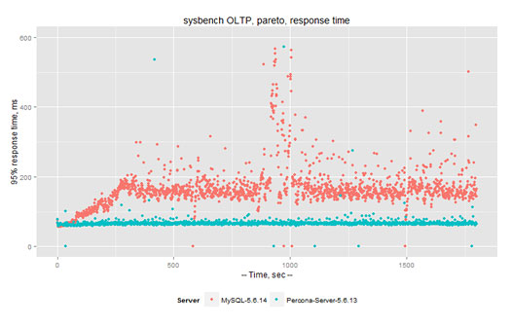
MySQL 简介与总览——Percona Server
响应时间

Slide 9
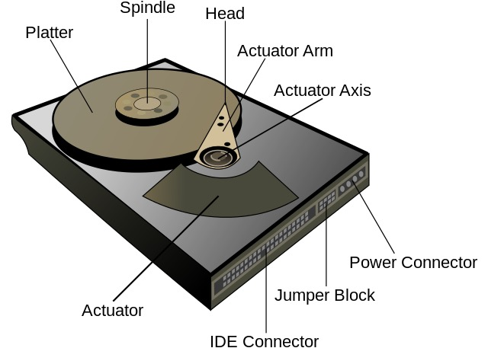
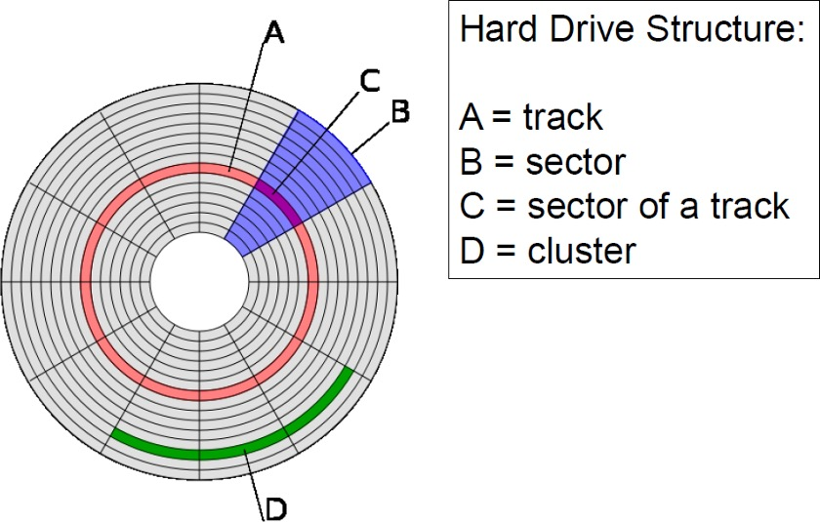
MySQL 原理与架构——硬件基础
寻道时间
7200转/分钟，平均寻道时间
60*1000ms/7200=8.33毫秒
读写时间
机械硬盘读写平均速度,约在60 ~ 170MB/s之间。DB一个逻辑页大小为16k，读取时间约为0.16ms
连续100页读取168.33ms，不连续100页读取需要8330+160=8490ms
Notes:
相比于磁盘操作, CPU运算和存访问的速度远远快几个数量级.因此数据库的设计和优化都围绕着磁盘这个硬件特性进行. 比如缓存和索引. 比如索引本身也很大，不可能全部存储在内存中，因此索引往往以索引文件的形式存储的磁盘上。相对于内存存取，I/O存取的消耗要高几个数量级，所以评价一个数据结构作为索引的优劣最重要的指标就是在查找过程中磁盘I/O操作次数的渐进复杂度。

Slide 10
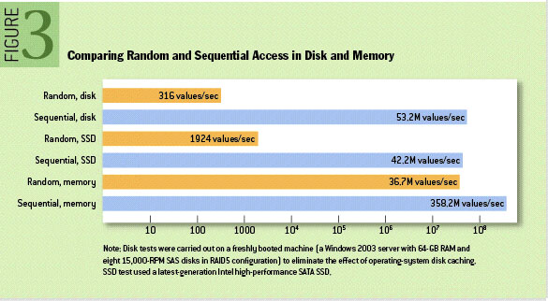
MySQL 原理与架构——硬件基础
内存和硬盘速度对比
Notes:
相比于磁盘操作, CPU运算和存访问的速度远远快几个数量级.因此数据库的设计和优化都围绕着磁盘这个硬件特性进行. 比如缓存和索引. 比如索引本身也很大，不可能全部存储在内存中，因此索引往往以索引文件的形式存储的磁盘上。相对于内存存取，I/O存取的消耗要高几个数量级，所以评价一个数据结构作为索引的优劣最重要的指标就是在查找过程中磁盘I/O操作次数的渐进复杂度。

Slide 11
MySQL 原理与架构——硬件基础
内存和硬盘速度对比
顺序访问：内存快6~7倍（358.2M / 53.2M = 6.7）
随机访问：内存快10万倍以上 （36.7M / 316 = 113,924）
Notes:
相比于磁盘操作, CPU运算和存访问的速度远远快几个数量级.因此数据库的设计和优化都围绕着磁盘这个硬件特性进行. 比如缓存和索引. 比如索引本身也很大，不可能全部存储在内存中，因此索引往往以索引文件的形式存储的磁盘上。相对于内存存取，I/O存取的消耗要高几个数量级，所以评价一个数据结构作为索引的优劣最重要的指标就是在查找过程中磁盘I/O操作次数的渐进复杂度。

Slide 12
MySQL 原理与架构——硬件基础
顺序访问和随机访问速度对比
内存: 顺序访问比随机访问快10倍左右（36.7M / 316 = 113,924）
硬盘: 顺序访问比随机访问快16万倍以上（ 53.2M/316 = 168,354）
Notes:
相比于磁盘操作, CPU运算和存访问的速度远远快几个数量级.因此数据库的设计和优化都围绕着磁盘这个硬件特性进行. 比如缓存和索引. 比如索引本身也很大，不可能全部存储在内存中，因此索引往往以索引文件的形式存储的磁盘上。相对于内存存取，I/O存取的消耗要高几个数量级，所以评价一个数据结构作为索引的优劣最重要的指标就是在查找过程中磁盘I/O操作次数的渐进复杂度。

Slide 13
MySQL 原理与架构——硬件基础
原则
内存访问 > 硬盘访问
顺序访问 > 随机访问
Notes:
相比于磁盘操作, CPU运算和内存访问的速度远远快几个数量级.因此数据库的设计和优化都围绕着磁盘这个硬件特性进行. 比如缓存和索引. 比如索引本身也很大，不可能全部存储在内存中，因此索引往往以索引文件的形式存储的磁盘上。相对于内存存取，I/O存取的消耗要高几个数量级，所以评价一个数据结构作为索引的优劣最重要的指标就是在查找过程中磁盘I/O操作次数的渐进复杂度。

Slide 14
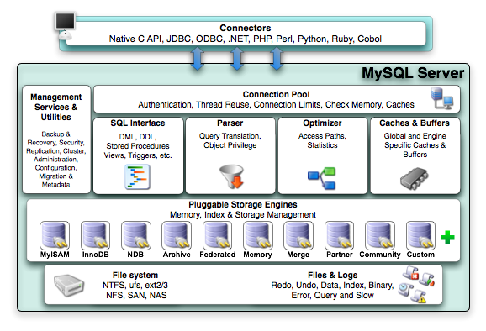
MySQL 架构与原理——逻辑架构
连接池
缓存
解析器
优化器
存储引擎
文件系统
Notes:
分层分模块：mysql本质上也是一个服务器，与一般的服务器类似，在架构上它也分成了三层。每一层都专注于本层的功能。第一层是接入层，第二层是逻辑层，第三层是存储层。
第一层负责处理网络请求的接收和发送，网络鉴权，线程、内存和缓存管理。
第二层负责处理SQL相关的逻辑，包括SQL语法和词法分析，SQL执行计划优化，SQL缓存，SQL函数等功能。
第三层负责处理数据存储。也叫存储引擎层。存储引擎是什么？ 存储引擎是CURD的执行者，内部实现了数据的物理存储管理，执行对外提供CURD接口。

Slide 15
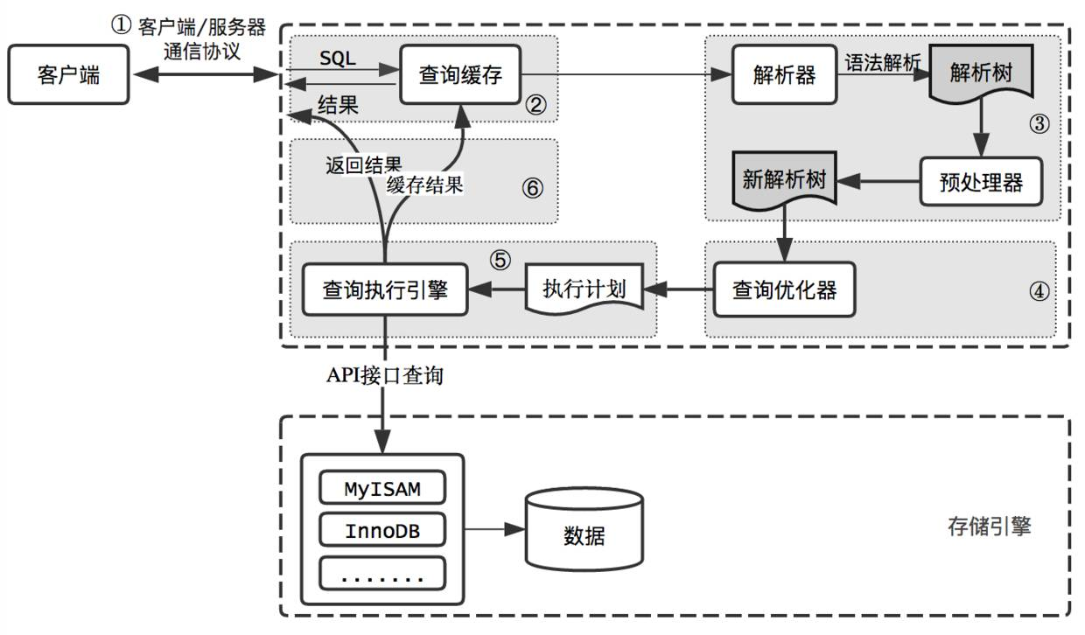
MySQL 架构与原理——查询执行流程
查询缓存：只要有一个字节不同，都不会匹配缓存结果
解析器：解析SQL语句生成一棵对应的“解析树”
预处理器：进一步检查表、字段是否存在，权限验证
查询优化器：基于成本估算的优化，比较多种执行计划的成本
执行引擎：提供统一的接口
Notes:
1.连接
1.1客户端发起一条Query请求，监听客户端的‘连接管理模块’接收请求
1.2将请求转发到‘连接进/线程模块’
1.3调用‘用户模块’来进行授权检查
1.4通过检查后，‘连接进/线程模块’从‘线程连接池’中取出空闲的被缓存的连接线程和客户端请求对接，如果失败则创建一个新的连接请求
2.处理
2.1先查询缓存，检查Query语句是否完全匹配，接着再检查是否具有权限，都成功则直接取数据返回
2.2上一步有失败则转交给‘命令解析器’，经过词法分析，语法分析后生成解析树
2.3接下来是预处理阶段，处理解析器无法解决的语义，检查权限等，生成新的解析树
2.4再转交给对应的模块处理
2.5如果是SELECT查询还会经由‘查询优化器’做大量的优化，生成执行计划
2.6模块收到请求后，通过‘访问控制模块’检查所连接的用户是否有访问目标表和目标字段的权限
2.7有则调用‘表管理模块’，先是查看table cache中是否存在，有则直接对应的表和获取锁，否则重新打开表文件
2.8根据表的meta数据，获取表的存储引擎类型等信息，通过接口调用对应的存储引擎处理
2.9上述过程中产生数据变化的时候，若打开日志功能，则会记录到相应二进制日志文件中
3.结果
3.1Query请求完成后，将结果集返回给‘连接进/线程模块’
3.2返回的也可以是相应的状态标识，如成功或失败等
3.3‘连接进/线程模块’进行后续的清理工作，并继续等待请求或断开与客户端的连接

Slide 16
MySQL 关键技术点——存储引擎
什么是存储引擎
与硬盘和文件系统打交道
实现存储数据，建立索引以及更新查询数据的方法
Notes:
常见存储引擎的适用环境:
1.MyISAM : mysql默认的存储引擎,如果是以读操作和插入操作为主,只有很少的更新和删除操作,并且对事物的完整性,并发性要求不高,那么选择这个存储引擎是非常合适的,MyISAM是在web,数据仓库和其他应用环境下最常使用的存储引擎之一.
2.innoDB : 用于事务处理应用程序,支持外键,如果应用对事务的完整性有比较高的要求,在并发条件下要求数据的一致性,数据操作除了插入和查询以外,还包括很多的更新,删除操作,那么innoDB存储引擎应该是比较合适的选择.InnoDB存储引擎除了有效降低由于删除和更新导致的锁定,还可以确保事务的完整提交和回滚,对于类似计费系统或者财务系统等对数据完整性要求比较高的系统,InnoDB都是合适的选择.

Slide 17
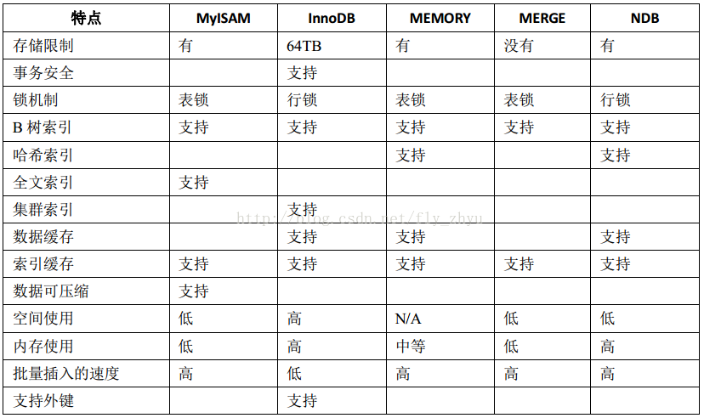
MySQL 关键技术点——存储引擎
Notes:
常见存储引擎的适用环境:
1.MyISAM : mysql默认的存储引擎,如果是以读操作和插入操作为主,只有很少的更新和删除操作,并且对事物的完整性,并发性要求不高,那么选择这个存储引擎是非常合适的,MyISAM是在web,数据仓库和其他应用环境下最常使用的存储引擎之一.
2.innoDB : 用于事务处理应用程序,支持外键,如果应用对事务的完整性有比较高的要求,在并发条件下要求数据的一致性,数据操作除了插入和查询以外,还包括很多的更新,删除操作,那么innoDB存储引擎应该是比较合适的选择.InnoDB存储引擎除了有效降低由于删除和更新导致的锁定,还可以确保事务的完整提交和回滚,对于类似计费系统或者财务系统等对数据完整性要求比较高的系统,InnoDB都是合适的选择.

Slide 18
MySQL 关键技术点——存储引擎
Innodb特性（相比于MyISAM）
行锁
事务
MVCC/Snapshot read
外键
自适应哈希索引、聚集索引
Notes:
常用MySQL存储引擎介绍：
InnoDB引擎：
将数据存储在表空间中，表空间由一系列的数据文件组成，由InnoDb管理
支持每个表的数据和索引存放在单独文件中(innodb_file_per_table)；
支持事务，采用MVCC来控制并发，并实现标准的4个事务隔离级别，支持外键。
索引基于聚簇索引建立，对主键查询有较高性能。
数据文件的平台无关性，支持数据在不同的架构平台移植
能够通过一些工具支持真正的热备，如XtraBackup等；
内部进行自身优化如采取可预测性预读，能够自动在内存中创建bash索引等
MyISAM引擎：
MySQL5.1默认，不支持事务和行级锁
提供大量的特性如全文索引、空间函数、压缩、延迟更新等
数据库故障后，安全恢复性
对于只读数据可以忍受故障恢复，MyISAM依然非常适用
日志服务器的场景也比较适用，只需插入和数据读取操作
不支持单表一个文件，会将所有的数据和索引内容分别存放在两个文件中
MyISAM对整张表加锁而不是对行，所以不适用写操作比较多的场景
支持索引缓存不支持数据缓存 InnoDB 用于数据完整性/写性能要求比较高的应用. MyISAM 适合查询应用。

Slide 19
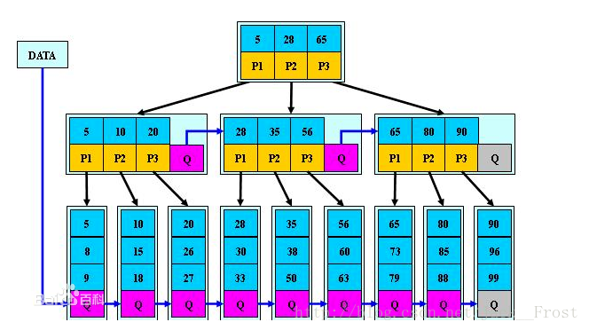
MySQL 关键技术点——索引
B+树
Notes:
索引是一种特殊的文件(InnoDB数据表上的索引是表空间的一个组成部分)，它们包含着对数据表里所有记录的引用指针。
更通俗的说，数据库索引好比是一本书前面的目录，能加快数据库的查询速度。在没有索引的情况下，数据库会遍历全部数据后选择符合条件的；而有了相应的索引之后，数据库会直接在索引中查找符合条件的选项。

Slide 20
MySQL 关键技术点——索引
B+树
平衡M叉搜索树
高度很低，log_{M}N
中间节点仅保存索引，叶子节点保存索引及附加数据
叶子节点使用双向链表连接
Notes:
1 搜索二叉树：每个节点有两个子节点，数据量的增大必然导致高度的快速增加，显然这个不适合作为大量数据存储的基础结构。 2 B树：一棵m阶B树是一棵平衡的m路搜索树。最重要的性质是每个非根节点所包含的关键字个数 j 满足：┌m/2┐ - 1 <= j <= m - 1；一个节点的子节点数量会比关键字个数多1，这样关键字就变成了子节点的分割标志。一般会在图示中把关键字画到子节点中间，非常形象，也容易和后面的B+树区分。由于数据同时存在于叶子节点和非叶子结点中，无法简单完成按顺序遍历B树中的关键字，必须用中序遍历的方法。 3 B+树：一棵m阶B树是一棵平衡的m路搜索树。最重要的性质是每个非根节点所包含的关键字个数 j 满足：┌m/2┐ - 1 <= j <= m；子树的个数最多可以与关键字一样多。非叶节点存储的是子树里最小的关键字。同时数据节点只存在于叶子节点中，且叶子节点间增加了横向的指针，这样顺序遍历所有数据将变得非常容易。 4 B*树：一棵m阶B树是一棵平衡的m路搜索树。最重要的两个性质是1每个非根节点所包含的关键字个数 j 满足：┌m2/3┐ - 1 <= j <= m；2非叶节点间添加了横向指针。

Slide 21
MySQL 关键技术点——索引
B+ tree索引如何提升性能
1. 减少IO次数
主键字段类型为INT-4字节，假设指向下层的指针也是4字节，DB页大小为16K
16k/8 = 2000，实际上还要算上指针的大小，一般来说，可以达到几百
(2000/2)**3 = 10**9=1 billion
如果使用二叉树来存储同样数据量，最低树高度（log₂1 billion）= 29
2. 将随机IO变为连续IO
范围查询，可以直接利用叶子节点的双向链表来连续读取
预分配连续的磁盘页
Notes:
1 搜索二叉树：每个节点有两个子节点，数据量的增大必然导致高度的快速增加，显然这个不适合作为大量数据存储的基础结构。 2 B树：一棵m阶B树是一棵平衡的m路搜索树。最重要的性质是每个非根节点所包含的关键字个数 j 满足：┌m/2┐ - 1 <= j <= m - 1；一个节点的子节点数量会比关键字个数多1，这样关键字就变成了子节点的分割标志。一般会在图示中把关键字画到子节点中间，非常形象，也容易和后面的B+树区分。由于数据同时存在于叶子节点和非叶子结点中，无法简单完成按顺序遍历B树中的关键字，必须用中序遍历的方法。 3 B+树：一棵m阶B树是一棵平衡的m路搜索树。最重要的性质是每个非根节点所包含的关键字个数 j 满足：┌m/2┐ - 1 <= j <= m；子树的个数最多可以与关键字一样多。非叶节点存储的是子树里最小的关键字。同时数据节点只存在于叶子节点中，且叶子节点间增加了横向的指针，这样顺序遍历所有数据将变得非常容易。 4 B*树：一棵m阶B树是一棵平衡的m路搜索树。最重要的两个性质是1每个非根节点所包含的关键字个数 j 满足：┌m2/3┐ - 1 <= j <= m；2非叶节点间添加了横向指针。

Slide 22
MySQL 关键技术点——索引
聚簇索引
聚簇索引
聚集索引表示表中存储的数据按照索引的顺序存储。InnoDB 的数据文件本身就是一个key为主键的索引文件，索引B+Tree的叶子节点上的data就是数据本身。
非聚簇索引
数据存储在一个地方，索引存储在另一个地方，索引带有指针指向数据的存储位置。MyISAM、InnoDB的辅助索引都是非聚簇索引。
辅助索引
因为Innodb辅助索引存储的是主键，所以通过索引查找时，检索两遍索引：首先检索辅助索引获得主键，然后用主键到主索引中检索获得记录。复合索引、前缀索引、唯一索引都属于辅助索引。也叫二级索引。
Notes:
索引分为聚簇索引和非聚簇索引。
以一本英文课本为例，要找第8课，直接翻书，若先翻到第5课，则往后翻，再翻到第10课，则又往前翻。这本书本身就是一个索引，即“聚簇索引”。
如果要找"fire”这个单词，会翻到书后面的附录，这个附录是按字母排序的，找到F字母那一块，再找到"fire”，对应的会是它在第几课。这个附录，为“非聚簇索引”。
由此可见，聚簇索引，索引的顺序就是数据存放的顺序，所以，很容易理解，一张数据表只能有一个聚簇索引。
聚集索引与非聚集索引聚簇索引的叶节点就是数据节点。而非聚簇索引的叶节点仍然是索引节点，只不过有一个指针指向对应的数据块。聚集索引中键值的逻辑顺序决定了表中相应行的物理顺序。非聚集索引中索引的逻辑顺序与磁盘上行的物理存储顺序不同
MySQL InnoDB一定会建立聚簇索引，把实际数据行和相关的键值保存在一块，这也决定了一个表只能有一个聚簇索引，即MySQL不会一次把数据行保存在二个地方。 1) InnoDB通常根据主键值(primary key)进行聚簇 2) 如果没有创建主键，则会用一个唯一且不为空的索引列做为主键，成为此表的聚簇索引 3) 上面二个条件都不满足，InnoDB会自己创建一个虚拟的聚集索引
聚簇索引
优点：
聚簇索引的优点,就是提高数据访问性能。聚簇索引把索引和数据都保存到同一棵B+树数据结构中，并且同时将索引列与相关数据行保存在一起。这意味着，当你访问同一数据页不同行记录时，已经把页加载到了Buffer中，再次访问的时候，会在内存中完成访问，不必访问磁盘。不同于MyISAM引擎，它将索引和数据没有放在一块，放在不同的物理文件中，索引文件是缓存在key_buffer中，索引对应的是磁盘位置，不得不通过磁盘位置访问磁盘数据。
缺点：
1) 维护索引很昂贵，特别是插入新行或者主键被更新导至要分页(page split)的时候。建议在大量插入新行后，选在负载较低的时间段，通过OPTIMIZE TABLE优化表，因为必须被移动的行数据可能造成碎片。使用独享表空间可以弱化碎片
2) 表因为使用UUId作为主键，使数据存储稀疏，这就会出现聚簇索引有可能有比全表扫面更慢，所以建议使用int的auto_increment作为主键
3) 如果主键比较大的话，那辅助索引将会变的更大，因为辅助索引的叶子存储的是主键值；过长的主键值，会导致非叶子节点占用占用更多的物理空间

Slide 23
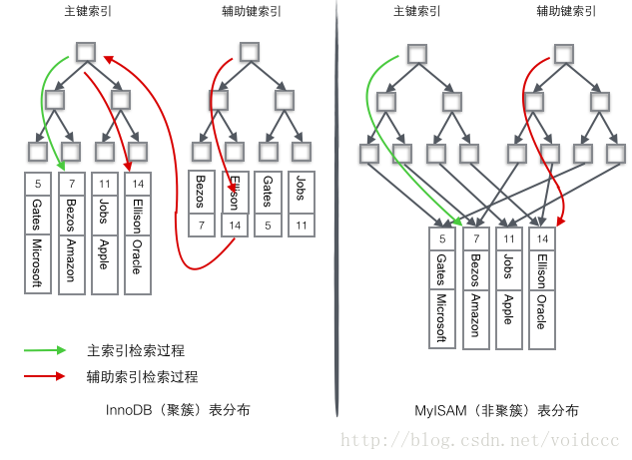
MySQL 关键技术点——索引
聚簇索引
Notes:
看上去聚簇索引的效率明显要低于非聚簇索引，因为每次使用辅助索引检索都要经过两次B+树查找，这不是多此一举吗？聚簇索引的优势在哪？
1 由于行数据和叶子节点存储在一起，这样主键和行数据是一起被载入内存的，找到叶子节点就可以立刻将行数据返回了，如果按照主键Id来组织数据，获得数据更快。
2 辅助索引使用主键作为"指针" 而不是使用地址值作为指针的好处是，减少了当出现行移动或者数据页分裂时辅助索引的维护工作，使用主键值当作指针会让辅助索引占用更多的空间，换来的好处是InnoDB在移动行时无须更新辅助索引中的这个"指针"。也就是说行的位置（实现中通过16K的Page来定位，后面会涉及）会随着数据库里数据的修改而发生变化（前面的B+树节点分裂以及Page的分裂），使用聚簇索引就可以保证不管这个主键B+树的节点如何变化，辅助索引树都不受影响。

Slide 24
MySQL 关键技术点——索引
联合索引
由多列创建的索引
最左前缀匹配
记录首先按照第一个字段排序。对于在第一个字段上取值相同的记录，系统再按照第二个字段的取值排序，以此类推
Notes:
为什么要用联合索引？
对于查询语句“SELECT E.* FROM E WHERE E.e1=1 AND E.e3=2”涉及到两列，这个时候我们一般采用一个联合索引(e1, e3)；而不用两个单列索引，这是因为一条查询语句往往应为mysql优化器的关系只用一个索引，就算你有两个索引，他也只用一个；在只用一个的基础之上，联合索引是会比单列索引要快的；
联合索引命中规则：最左前缀匹配原则:mysql会一直向右匹配直到遇到范围查询(>、<、between、like)就停止匹配，比如a=”” and=”” b=”2” c=”“> 3 and d = 4 如果建立(a,b,c,d)顺序的索引，d是用不到索引的。如果建立(a,b,d,c)的索引则都可以用到，a,b,d的顺序可以任意调整。
Mysql从左到右的使用索引中的字段，一个查询可以只使用索引中的一部份，但只能是最左侧部分。
复合索引的结构与电话簿类似，人名由姓和名构成，电话簿首先按姓氏对进行排序，然后按名字对有相同姓氏的人进行排序。如果您知 道姓，电话簿将非常有用；如果您知道姓和名，电话簿则更为有用，但如果您只知道名不姓，电话簿将没有用处。
所以说创建复合索引时，应该仔细考虑列的顺序。对索引中的所有列执行搜索或仅对前几列执行搜索时，复合索引非常有用；仅对后面的任意列执行搜索时，复合索引则没有用处。

Slide 25
MySQL 关键技术点——索引
联合索引
组合索引的生效原则
从前往后依次使用生效，
如果中间某个索引没有使用，那么断点前面的索引部分起作用，断点后面的索引没有起作用；
Notes:
为什么要用联合索引？
对于查询语句“SELECT E.* FROM E WHERE E.e1=1 AND E.e3=2”涉及到两列，这个时候我们一般采用一个联合索引(e1, e3)；而不用两个单列索引，这是因为一条查询语句往往应为mysql优化器的关系只用一个索引，就算你有两个索引，他也只用一个；在只用一个的基础之上，联合索引是会比单列索引要快的；
联合索引命中规则：最左前缀匹配原则:mysql会一直向右匹配直到遇到范围查询(>、<、between、like)就停止匹配，比如a=”” and=”” b=”2” c=”“> 3 and d = 4 如果建立(a,b,c,d)顺序的索引，d是用不到索引的。如果建立(a,b,d,c)的索引则都可以用到，a,b,d的顺序可以任意调整。
Mysql从左到右的使用索引中的字段，一个查询可以只使用索引中的一部份，但只能是最左侧部分。
复合索引的结构与电话簿类似，人名由姓和名构成，电话簿首先按姓氏对进行排序，然后按名字对有相同姓氏的人进行排序。如果您知 道姓，电话簿将非常有用；如果您知道姓和名，电话簿则更为有用，但如果您只知道名不姓，电话簿将没有用处。
所以说创建复合索引时，应该仔细考虑列的顺序。对索引中的所有列执行搜索或仅对前几列执行搜索时，复合索引非常有用；仅对后面的任意列执行搜索时，复合索引则没有用处。

Slide 26
MySQL 关键技术点——索引
(0) select * from mytable where a=3 and b=5 and c=4;
#abc三个索引都在where条件里面用到了，而且都发挥了作用
(1) select * from mytable where c=4 and b=6 and a=3;
#这条语句为了说明 组合索引与在SQL中的位置先后无关，where里面的条件顺序在查询之前会被mysql自动优化，效果跟上一句一样
(2) select * from mytable where a=3 and c=7;
#a用到索引，b没有用，所以c是没有用到索引效果的
(3) select * from mytable where a=3 and b>7 and c=3;
#a用到了，b也用到了，c没有用到，这个地方b是范围值，也算断点，只不过自身用到了索引
(4) select * from mytable where b=3 and c=4;
#因为a索引没有使用，所以这里 bc都没有用上索引效果
(5) select * from mytable where a>4 and b=7 and c=9;
#a用到了 b没有使用，c没有使用
(6) select * from mytable where a=3 order by b;
#a用到了索引，b在结果排序中也用到了索引的效果，前面说了，a下面任意一段的b是排好序的
(7) select * from mytable where a=3 order by c;
#a用到了索引，但是这个地方c没有发挥排序效果，因为中间断点了，使用 explain 可以看到 filesort
(8) select * from mytable where b=3 order by a;
#b没有用到索引，排序中a也没有发挥索引效果
联合索引
Example
建立联合索引 （a,b,c）
Notes:
为什么要用联合索引？
对于查询语句“SELECT E.* FROM E WHERE E.e1=1 AND E.e3=2”涉及到两列，这个时候我们一般采用一个联合索引(e1, e3)；而不用两个单列索引，这是因为一条查询语句往往应为mysql优化器的关系只用一个索引，就算你有两个索引，他也只用一个；在只用一个的基础之上，联合索引是会比单列索引要快的；
联合索引命中规则：最左前缀匹配原则:mysql会一直向右匹配直到遇到范围查询(>、<、between、like)就停止匹配，比如a=”” and=”” b=”2” c=”“> 3 and d = 4 如果建立(a,b,c,d)顺序的索引，d是用不到索引的。如果建立(a,b,d,c)的索引则都可以用到，a,b,d的顺序可以任意调整。
Mysql从左到右的使用索引中的字段，一个查询可以只使用索引中的一部份，但只能是最左侧部分。
复合索引的结构与电话簿类似，人名由姓和名构成，电话簿首先按姓氏对进行排序，然后按名字对有相同姓氏的人进行排序。如果您知 道姓，电话簿将非常有用；如果您知道姓和名，电话簿则更为有用，但如果您只知道名不姓，电话簿将没有用处。
所以说创建复合索引时，应该仔细考虑列的顺序。对索引中的所有列执行搜索或仅对前几列执行搜索时，复合索引非常有用；仅对后面的任意列执行搜索时，复合索引则没有用处。

Slide 27
MySQL 关键技术点——索引
覆盖索引
包含所有满足查询需要的数据的索引称为覆盖索引。
利用索引返回select列表中的字段，而不必根据索引再次读取数据文件。
Notes:
合理使用覆盖索引减少IO，避免排序。
覆盖索引能从索引中获取需要的所有字段，从⽽而避免回表进行二次查找，节省IO。
INNODB存储引擎中，secondary index(非主键索引，又称为辅助索引、二级索引)没有直接存储行地址，而是存储主键值。
如果用户需要查询secondary index中所不包含的数据列，则需要先通过secondary index查找到主键值，然后再通过主键查询到其他数据列，因此需要查询两次。覆盖索引则可以在⼀一个索引中获取所有需要的数据，因此效率较高。
例如SELECT email，uid FROM user_email WHERE uid=xx，如果uid不是主键，适当时候可以将索引添加为index(uid，email)，以获得性能提升。

Slide 28
MySQL 关键技术点——索引
建立索引原则
尽量选择区分度高的列作为索引
索引列不能参与计算，保持列“干净”
单调性，UUID、哈希值不适合作为主键索引
索引字段要尽量的小，主键不能过大
唯一约束能加则加上，对查询性能有提升
组合索引涉及的列不宜太多(系统限制16个字段)
限制索引的数目(secondary index系统限制64个)
更新非常频繁的数据不适宜建索引
Notes:
区分度的公式是count(distinct col)/count(*)，表示字段不重复的比例，比例越大我们扫描的记录数越少，唯一键的区分度是1，而一些状态、性别字段可能在大数据面前区分度就 是0
索引字段长度不宜过长：key过长会导致索引树高度增大，查询效率降低
如果主键比较大的话，那辅助索引将会变的更大，因为辅助索引的叶子存储的是主键值；过长的主键值，会导致非叶子节点占用占用更多的物理空间
当需要对大数据量数据有序返回时，可以通过创建索引来避免大量排序
索引的数目不是越多越好。每个索引都需要占用磁盘空间，索引越多，需要的磁盘空间就越大。修改表时，对索引的重构和更新很麻烦。越多的索引，会使更新表变得很浪费时间。
对于经常存取的列避免建立索引
限制表上的索引数目。对一个存在大量更新操作的表，所建索引的数目一般不要超过3个，最多不要超过5个。索引虽说提高了访问速度，但太多索引会影响数据的更新操作。
对复合索引，按照字段在查询条件中出现的频度建立索引。
因为使用UUId作为主键，使数据存储稀疏，这就会出现聚簇索引有可能有比全表扫面更慢，所以建议使用int的auto_increment作为主键。 另外，用非单调的字段作为主键在InnoDB中不是个好主意，因为InnoDB数据文件本身是一颗B+Tree，非单调的主键会造成在插入新记录时数据文件为了维持B+Tree的特性而频繁的分裂调整，十分低效，而使用自增字段作为主键则是一个很好的选择。
如果表使用自增主键，那么每次插入新的记录，记录就会顺序添加到当前索引节点的后续位置，当一页写满，就会自动开辟一个新的页。
唯一约束能加则加上，对查询性能有提升，加上unique的话，数据库查到匹配的数据就结束了，否则的话还要看下一条 ，另外可以保证不会有脏数据产生

Slide 29
MySQL 关键技术点——优化
架构
读写分离
分库分表（垂直、水平）
缓存
单表
建表 字段类型 索引
慢查询日志，EXPLAIN，profiling

Slide 30
MySQL 关键技术点——优化
读写分离
基本原理
主库修改数据，查询使用从库。一主多从，主从复制, 降低数据库读取压力。
主从复制
使用bin_log日志来实现主从复制。
存在延迟的现象，此时只能保证数据最终的一致性。
Notes:
主从复制（Master-Slave）的方式来同步数据，再通过读写分离（MySQL-Proxy）来提升数据库的并发负载能力
主从复制也带来其他一系列性能瓶颈问题：
1. 写入无法扩展
2. 写入无法缓存
3. 复制延时
4. 锁表率上升
5. 表变大，缓存率下降

Slide 31
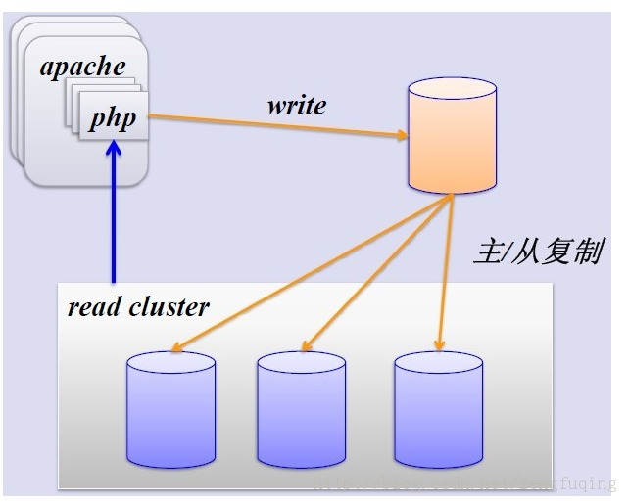
MySQL 关键技术点——优化
读写分离

Slide 32
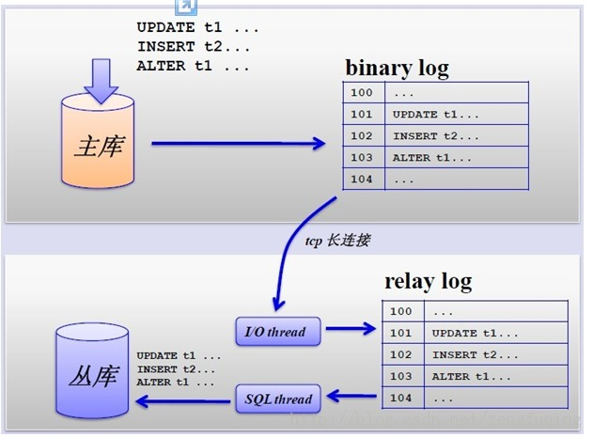
MySQL 关键技术点——优化
主从复制

Slide 33
MySQL 关键技术点——优化
主从复制带来的复杂性
异步复制（Asynchronous replication）
MySQL默认的复制即是异步的，主库在执行完客户端提交的事务后会立即将结果返给给客户端，并不关心从库是否已经接收并处理，这样就会有一个问题，主如果crash掉了，此时主上已经提交的事务可能并没有传到从上，如果此时，强行将从提升为主，可能导致新主上的数据不完整。
全同步复制（Fully synchronous replication）
指当主库执行完一个事务，所有的从库都执行了该事务才返回给客户端。因为需要等待所有从库执行完该事务才能返回，所以全同步复制的性能必然会收到严重的影响。
半同步复制（Semisynchronous replication）
介于异步复制和全同步复制之间，主库在执行完客户端提交的事务后不是立刻返回给客户端，而是等待至少一个从库接收到并写到relay log中才返回给客户端。相对于异步复制，半同步复制提高了数据的安全性，同时它也造成了一定程度的延迟，这个延迟最少是一个TCP/IP往返的时间。所以，半同步复制最好在低延时的网络中使用。
Notes:
半同步复制的潜在问题
客户端事务在存储引擎层提交后，在得到从库确认的过程中，主库宕机了，此时，可能的情况有两种
事务还没发送到从库上
此时，客户端会收到事务提交失败的信息，客户端会重新提交该事务到新的主上，当宕机的主库重新启动后，以从库的身份重新加入到该主从结构中，会发现，该事务在从库中被提交了两次，一次是之前作为主的时候，一次是被新主同步过来的。
事务已经发送到从库上
此时，从库已经收到并应用了该事务，但是客户端仍然会收到事务提交失败的信息，重新提交该事务到新的主上。
无数据丢失的半同步复制
针对上述潜在问题，MySQL 5.7引入了一种新的半同步方案：Loss-Less半同步复制。
针对上面这个图，“Waiting Slave dump”被调整到“Storage Commit”之前。
当然，之前的半同步方案同样支持，MySQL 5.7.2引入了一个新的参数进行控制-rpl_semi_sync_master_wait_point
rpl_semi_sync_master_wait_point有两种取值

Slide 34
MySQL 关键技术点——优化
主从复制带来的复杂性
半同步复制的潜在问题
客户端事务在存储引擎层提交后，在得到从库确认的过程中，主库宕机了，此时，可能的情况有两种
事务还没发送到从库上
此时，客户端会收到事务提交失败的信息，客户端会重新提交该事务到新的主上，当宕机的主库重新启动后，以从库的身份重新加入到该主从结构中，会发现，该事务在从库中被提交了两次，一次是之前作为主的时候，一次是被新主同步过来的。
事务已经发送到从库上
此时，从库已经收到并应用了该事务，但是客户端仍然会收到事务提交失败的信息，重新提交该事务到新的主上。

Slide 35
MySQL 关键技术点——优化
当读写分离已经无法满足业务发展需求了,
怎么办?
Notes:
高数据量和吞吐量的数据库应用会对单机的性能造成较大压力,大的查询量会将单机的CPU耗尽,大的数据量对单机的存储压力较大 ,最终会耗尽系统的内存而将压力转移到磁盘IO上。 为了解决这些问题,有两个基本的方法: 垂直扩展和水平扩展。 垂直扩展：增加更多的CPU和存储资源来扩展容量。 水平扩展：将数据集分布在多个服务上。
数据库分表可以解决单表海量数据的查询性能问题，分库可以解决单台数据库的并发访问压力问题。

Slide 36
MySQL 关键技术点——优化
垂直拆分（分库）
水平拆分（分表）
Notes:
高数据量和吞吐量的数据库应用会对单机的性能造成较大压力,大的查询量会将单机的CPU耗尽,大的数据量对单机的存储压力较大 ,最终会耗尽系统的内存而将压力转移到磁盘IO上。 为了解决这些问题,有两个基本的方法: 垂直扩展和水平扩展。 垂直扩展：增加更多的CPU和存储资源来扩展容量。 水平扩展：将数据集分布在多个服务上。
数据库分表可以解决单表海量数据的查询性能问题，分库可以解决单台数据库的并发访问压力问题。

Slide 37
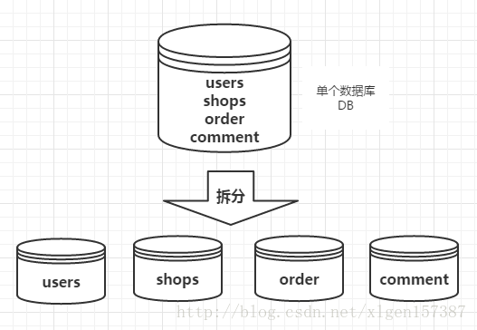
MySQL 关键技术点——优化
分库
Notes:
随着业务规模的增大，访问量的增大，我们不得不对业务进行拆分。每一个模块都使用单独的数据库来进行存储，不同的业务访问不同的数据库，将原本对一个数据库的依赖拆分为对4个数据库的依赖，这样的话就变成了4个数据库同时承担压力，系统的吞吐量自然就提高了。

Slide 38
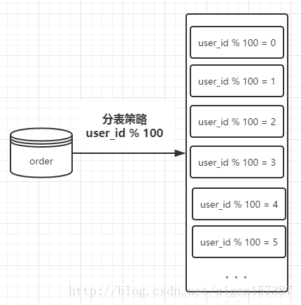
MySQL 关键技术点——优化
分表

Slide 39
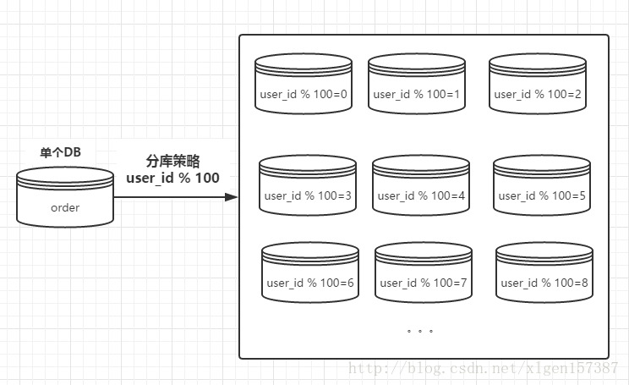
MySQL 关键技术点——优化
分库分表

Slide 40
MySQL 关键技术点——优化
分库分表
优点
查询性能和并发能力都得到了提高。
缺点
原本跨表的事务变成了分布式事务。
由于记录被切分到不同的数据库和不同的数据表中，难以进行多表关联查询，并且不能不指定路由字段对数据进行查询。
分库分表之后，如果我们需要对系统进行进一步的扩阵容（路由策略变更），将变得非常不方便，需要我们重新进行数据迁移。

Slide 41
MySQL 关键技术点——优化
慢查询日志
打开慢查询日志
在MySQL配置文件my.cnf的[mysqld]下面加上：
log-slow-queries=/data/mysqldata/slowquery.log
long_query_time=2
（/data/mysqldata/slowquery.log为慢查询日志存放的位置，long_query_time=2中的2表示查询超过两秒才记录）

Slide 42
MySQL 关键技术点——优化
慢查询日志
分析慢查询日志
mysqldumpslow -s c -t 10 /database/mysql/slow-log 得到返回记录集最多的10个查询 mysqldumpslow -s t -t 10 -g “left join” /database/mysql/slow-log 得到按照时间排序的前10条里面含有左连接的查询语句。

Slide 43
MySQL 关键技术点——优化
EXPLAIN
explain语句中的type指明了访问类型，包括：全表扫描，索引扫描，范围扫描，唯一索引查询，常数引用，从左到右扫描的行数从多到少，速度从慢到快 查询语句中where条件的使用，性能从好到坏是： 在索引中使用where条件过滤不匹配的记录，这是在存储引擎层完成的 使用覆盖引擎（extra中出现using index）来返回记录，直接从索引过滤不需要的记录并返回结果，在在服务器层完成，不需要回表 在表中返回数据，使用where过滤不匹配的记录（extra中出现using where），在服务层完成。mysql需要先读数据然后过滤

Slide 44
MySQL 应用与规范——shopee规范
同python的变量命名规则，下划线为分隔的小写字母命名
库名: 以_db为后缀， 例如my_test_db
表名: 以_tab为后缀，例如my_test_tab/my_test_tab_00000000
字段名: 下划线为分隔的小写字母命名，例如create_time
索引: 以idx_为前缀，后接各个字段名，例如idx_key1_key2
不允许使用外键
使用innodb存储引擎
使用int存储时间字段，时间戳
使用int存储金额，乘以10w
尽量不要使用NULL值，使用特殊值代替
http://git.garena.com/garenalabs/labs_dev/wikis/database_design_guide
Notes:
1.命名规范
1.库名、表名、字段名必须使用小写字母，并采用下划线分割。
a)MySQL有配置参数lower_case_table_names，不可动态更改，linux系统默认为 0，即库表名以实际情况存储，大小写敏感。如果是1，以小写存储，大小写不敏感。如果是2，以实际情况存储，但以小写比较。
b)如果大小写混合使用，可能存在abc，Abc，ABC等多个表共存，容易导致混乱。
c)字段名显示区分大小写，但实际使⽤用不区分，即不可以建立两个名字一样但大小写不一样的字段。
d)为了统一规范， 库名、表名、字段名使用小写字母。
2.库名、表名、字段名禁止超过32个字符。
库名、表名、字段名支持最多64个字符，但为了统一规范、易于辨识以及减少传输量，禁止超过32个字符。
3.使用INNODB存储引擎。
INNODB引擎是MySQL5.5版本以后的默认引擘，支持事务、行级锁，有更好的数据恢复能力、更好的并发性能，同时对多核、大内存、SSD等硬件支持更好，支持数据热备份等，因此INNODB相比MyISAM有明显优势。
4.库名、表名、字段名禁止使用MySQL保留字。
当库名、表名、字段名等属性含有保留字时，SQL语句必须用反引号引用属性名称，这将使得SQL语句书写、SHELL脚本中变量的转义等变得⾮非常复杂。
5.禁止使用分区表。
分区表对分区键有严格要求；分区表在表变大后，执⾏行DDL、SHARDING、单表恢复等都变得更加困难。因此禁止使用分区表，并建议业务端手动SHARDING。
6.建议使用UNSIGNED存储非负数值。
同样的字节数，非负存储的数值范围更大。如TINYINT有符号为 -128-127，无符号为0-255。
7.建议使用INT UNSIGNED存储IPV4。
用UNSINGED INT存储IP地址占用4字节，CHAR(15)则占用15字节。另外，计算机处理整数类型比字符串类型快。使用INT UNSIGNED而不是CHAR(15)来存储IPV4地址，通过MySQL函数inet_ntoa和inet_aton来进行转化。IPv6地址目前没有转化函数，需要使用DECIMAL或两个BIGINT来存储。
例如:
SELECT INET_ATON('209.207.224.40'); 3520061480 SELECT INET_NTOA(3520061480); 209.207.224.40
1
2
8.强烈建议使用TINYINT来代替ENUM类型。
ENUM类型在需要修改或增加枚举值时，需要在线DDL，成本较高；ENUM列值如果含有数字类型，可能会引起默认值混淆。
9.使用VARBINARY存储大小写敏感的变长字符串或二进制内容。
VARBINARY默认区分大小写，没有字符集概念，速度快。
10.INT类型固定占用4字节存储
例如INT(4)仅代表显示字符宽度为4位，不代表存储长度。数值类型括号后面的数字只是表示宽度而跟存储范围没有关系，比如INT(3)默认显示3位，空格补齐，超出时正常显示，python、java客户端等不具备这个功能。
11.区分使用DATETIME和TIMESTAMP。
存储年使用YEAR类型。存储日期使用DATE类型。 存储时间(精确到秒)建议使用TIMESTAMP类型。
DATETIME和TIMESTAMP都是精确到秒，优先选择TIMESTAMP，因为TIMESTAMP只有4个字节，而DATETIME8个字节。同时TIMESTAMP具有自动赋值以及⾃自动更新的特性。注意：在5.5和之前的版本中，如果一个表中有多个timestamp列，那么最多只能有一列能具有自动更新功能。
如何使用TIMESTAMP的自动赋值属性?
a)自动初始化，而且自动更新：
column1 TIMESTAMP DEFAULT CURRENT_TIMESTAMP ON UPDATECURRENT_TIMESTAMP
1
b)只是自动初始化：
column1 TIMESTAMP DEFAULT CURRENT_TIMESTAMP
1
c)自动更新，初始化的值为0：
column1 TIMESTAMP DEFAULT 0 ON UPDATE CURRENT_TIMESTAMP
1
d)初始化的值为0：
column1 TIMESTAMP DEFAULT 0
1
12.所有字段均定义为NOT NULL。
a)对表的每一行，每个为NULL的列都需要额外的空间来标识。
b)B树索引时不会存储NULL值，所以如果索引字段可以为NULL，索引效率会下降。
c)建议用0、特殊值或空串代替NULL值。
MySQL使用技巧
1.将大字段、访问频率低的字段拆分到单独的表中存储，分离冷热数据。
有利于有效利用缓存，防⽌止读入无用的冷数据，较少磁盘IO，同时保证热数据常驻内存提⾼高缓存命中率。
2.禁止在数据库中存储明文密码。
采用加密字符串存储密码，并保证密码不可解密，同时采用随机字符串加盐保证密码安全。
3.表必须有主键，推荐使用UNSIGNED自增列作为主键。
表没有主键，INNODB会默认设置隐藏的主键列；没有主键的表在定位数据行的时候非常困难，也会降低基于行复制的效率。
4.禁止冗余索引。
索引是双刃剑，会增加维护负担，增⼤大IO压力。(a,b,c)、(a,b)，后者为冗余索引。可以利用前缀索引来达到加速目的，减轻维护负担。
5.禁止重复索引。
primary key a;uniq index a;重复索引增加维护负担、占用磁盘空间，同时没有任何益处。
6.不在低基数列上建立索引，例如“性别”。
大部分场景下，低基数列上建立索引的精确查找，相对于不建立索引的全表扫描没有任何优势，而且增大了IO负担。
7.合理使用覆盖索引减少IO，避免排序。
覆盖索引能从索引中获取需要的所有字段，从⽽而避免回表进行二次查找，节省IO。
INNODB存储引擎中，secondary index(非主键索引，又称为辅助索引、二级索引)没有直接存储行地址，而是存储主键值。
如果用户需要查询secondary index中所不包含的数据列，则需要先通过secondary index查找到主键值，然后再通过主键查询到其他数据列，因此需要查询两次。覆盖索引则可以在⼀一个索引中获取所有需要的数据，因此效率较高。
例如SELECT email，uid FROM user_email WHERE uid=xx，如果uid不是主键，适当时候可以将索引添加为index(uid，email)，以获得性能提升。
8.用IN代替OR。SQL语句中IN包含的值不应过多，应少于1000个。
IN是范围查找，MySQL内部会对IN的列表值进行排序后查找，比OR效率更高。
9.表字符集使用UTF8，必要时可申请使用UTF8MB4字符集。
a)UTF8字符集存储汉字占用3个字节，存储英文字符占用一个字节。
b)UTF8统一而且通用，不会出现转码出现乱码风险。
c)如果遇到EMOJ等表情符号的存储需求，可申请使用UTF8MB4字符集。
10.用UNION ALL代替UNION。
UNION ALL不需要对结果集再进行排序。
11.禁止使用order by rand()。
order by rand()会为表增加一个伪列，然后用rand()函数为每一行数据计算出rand()值，然后基于该行排序，这通常都会生成磁盘上的临时表，因此效率非常低。建议先使用rand()函数获得随机的主键值，然后通过主键
获取数据。
12.建议使用合理的分页方式以提高分页效率。
假如有类似下面分页语句:
SELECT * FROM table ORDER BY TIME DESC LIMIT 10000，10;
1
这种分页方式会导致大量的io，因为MySQL使用的是提前读取策略。
推荐分页方式:
SELECT * FROM table WHERE TIME<last_TIME ORDER BY TIME DESC LIMIT 10. SELECT * FROM table inner JOIN (SELECT id FROM table ORDER BY TIME LIMIT 10000，10) as t USING(id)
1
2
3
13.SELECT只获取必要的字段，禁⽌止使用SELECT *。
减少网络带宽消耗；
能有效利用覆盖索引；
表结构变更对程序基本无影响。
14.SQL中避免出现now()、rand()、sysdate()、current_user()等不确定结果的函数。
语句级复制场景下，引起主从数据不一致；不确定值的函数，产⽣生的SQL语句无法利用QUERY CACHE。
15.采用合适的分库分表策略。例如千库十表、十库百表等。
采用合适的分库分表策略，有利于业务发展后期快速对数据库进行水平拆分，同时分库可以有效利⽤用MySQL
的多线程复制特性。
16.减少与数据库交互次数，尽量采用批量SQL语句。
使用下面的语句来减少和db的交互次数:
a)INSERT ... ON DUPLICATE KEY UPDATE b)REPLACE INTO c)INSERT IGNORE d)INSERT INTO VALUES()
1
2
3
4
17.拆分复杂SQL为多个小SQL，避免大事务。
简单的SQL容易使⽤用到MySQL的QUERY CACHE；减少锁表时间特别是MyISAM；可以使用多核 CPU。
18.对同一个表的多次alter操作必须合并为一次操作。
mysql对表的修改绝大部分操作都需要锁表并重建表，而锁表则会对线上业务造成影响。为减少这种影响，必须把对表的多次alter操作合并为一次操作。例如，要给表t增加一个字段b，同时给已有的字段aa建立索引，
通常的做法分为两步：
alter table t add column b varchar(10);
1
然后增加索引：
alter table t add index idx_aa(aa);
1
正确的做法是：
alter table t add column b varchar(10),add index idx_aa(aa);
1
19.避免使用存储过程、触发器、视图、自定义函数等。
这些高级特性有性能问题，以及未知BUG较多。业务逻辑放到数据库会造成数据库的DDL、SCALE OUT、
SHARDING等变得更加困难。
20.禁止有super权限的应用程序账号存在。
安全第一。super权限会导致read only失效，导致较多诡异问题而且很难追踪。
21.不要在MySQL数据库中存放业务逻辑。
数据库是有状态的服务，变更复杂而且速度慢，如果把业务逻辑放到数据库中，将会限制业务的快速发展。建议把业务逻辑提前，放到前端或中间逻辑层，而把数据库作为存储层，实现逻辑与存储的分离。

Slide 45
谢谢
Q&A

Slide 46


